Slide 1




खतरनाक सामग्री का परिवहन
VETTED BY – निरीक्षक/जीडी प्रभु दयाल स्वामी
PEER | CSSR | INDIA
PPT 2 -

Slide 2
उद्देश्यों
खतरनाक सामग्री का परिवहन।
वर्गीकरण
लेबलिंग
खतरनाक सामानों का परिवहन
पैकेजिंग के प्रकार
रासायनिक परिवहन दुर्घटनाओं को लेबल और प्रबंधित करना।
समीक्षा
इस पाठ को पूरा करने पर, आप निम्न में सक्षम होंगे: -

Slide 3
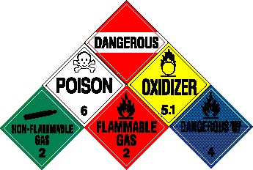
खतरनाक सामग्री क्या है?
एक पदार्थ या सामग्री, जिसे वाणिज्य में ले जाने पर, अनुचित जोखिम पैदा करने में सक्षम है:
स्वास्थ्य
सुरक्षा
जायदाद

Slide 4
ज्यादातर इस्तेमाल किए जाने वाले रसायन
एल.पी.जी.
एथिल अल्कोहल
क्‍लोरीन
ऑर्प्रोपेन
ईएनए
सुधारी हुई आत्मा
तरल ऑक्सीजन
एथिलीन ऑक्साइडा
Pthylene ऑक्साइड
मेथनॉल
हाइड्रोजन
बेनज़ीन
टोलुलीन
डिफेनिल मीथेन डिल्सोसाइनेट
ब्यूटेन
फिनोल
एक्राइलोनाइट्राइल
मिथाइल अमाइन
अमोनिया
एथिल एसीटेट
ऐसिटैलडिहाइड
ओलियम (सल्फर ट्राइऑक्साइड)
डाइमिथाइल अमाइन
ब्यूटाडाइन
एक्रिलो नाइटाइल
अमोनियम नाइट्रेट
क्रोटन एल्डिहाइड
बेनज़ीन
टोल्यूनि
एथिल एसीटेट
ऑर्थोज़िलीन
प्रोपेलिन
स्टाइरीन मोनोमर

Slide 5
डीओटी हज़मत वर्गीकरण प्रणाली
कक्षा 4: ज्वलनशील ठोस
4.1 ज्वलनशील ठोस
4.2 अनायास दहनशील सामग्री
4.3 गीली सामग्री होने पर खतरनाक
कक्षा 5: ऑक्सीकरण एजेंट और कार्बनिक पेरोक्साइड
5.1 ऑक्सीडाइज़र
5.2 ऑर्गेनिक पेरोक्साइड
कक्षा 6: जहरीले और संक्रामक पदार्थ
6.1 जहरीली सामग्री
6.2 संक्रामक पदार्थ (एटियोलॉजिक एजेंट)
कक्षा 7: रेडियोधर्मी सामग्री
कक्षा 8: संक्षारक सामग्री
कक्षा 9: विविध खतरनाक सामग्री
कक्षा 1: विस्फोटक
1.1 बड़े पैमाने पर विस्फोट का खतरा
1.2 प्रक्षेपण खतरा
1.3 मुख्य रूप से आग का खतरा
1.4 कोई महत्वपूर्ण विस्फोट खतरा नहीं
1.5 बहुत असंवेदनशील विस्फोटक; ब्लास्टिंग एजेंट
1.6 अत्यंत असंवेदनशील विस्फोट पदार्थ
कक्षा 2: गैसें
2.1 ज्वलनशील गैस
2.2 गैर-ज्वलनशील संपीड़ित गैस
2.3 जहरीली गैस
कक्षा 3: ज्वलनशील और दहनशील तरल पदार्थ

Slide 6
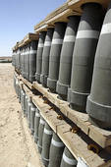
कक्षा 1 - विस्फोटक
1.1 बड़े पैमाने पर विस्फोट का खतरा
(डायनामाइट, टीएनटी)
1.2 प्रक्षेपण खतरा
(हवाई फ्लेयर्स, विस्फोट कॉर्ड)
1.3 मुख्य रूप से आग का खतरा
(तरल ईंधन वाले रॉकेट मोटर्स, प्रणोदक विस्फोटक)
1.4 कोई महत्वपूर्ण विस्फोट खतरा नहीं
(अभ्यास गोला बारूद, सिग्नल कारतूस)
1.5 बहुत असंवेदनशील विस्फोटक; ब्लास्टिंग एजेंट
(पिल्ड अमोनियम नाइट्रेट उर्वरक-ईंधन तेल मिश्रण)
1.6 अत्यंत असंवेदनशील विस्फोट पदार्थ
(आकस्मिक दीक्षा या प्रसार की नगण्य संभावना वाले आइटम)

Slide 7
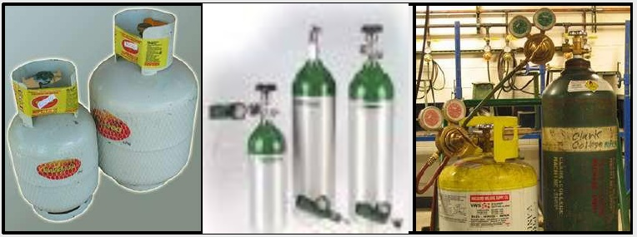
कक्षा 2 - गैसें
  2.1 ज्वलनशील गैसें
  (मिथाइल क्लोराइड, प्रोपेन)
  2.2 गैर-ज्वलनशील संपीड़ित गैसें
  (निर्जल अमोनिया, कार्बन डाइऑक्साइड, संपीड़ित
  नाइट्रोजन)
  2.3 जहरीली गैसें
  (क्लोरीन, आर्सिन, मिथाइल ब्रोमाइड)

Slide 8
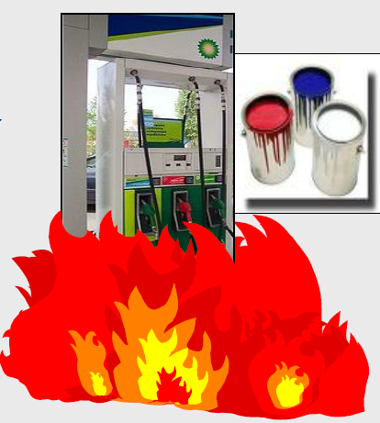
कक्षा 3 - ज्वलनशील और दहनशील तरल पदार्थ
ज्वलनशील - फ्लैशपॉइंट पर
या 60oC (140oF) से नीचे
(एसीटोन, गैसोलीन)
दहनशील – फ्लैशपॉइंट
60oC (140oF) से ऊपर और 93 °C (200 °F) से नीचे
(नंबर 6 ईंधन तेल, खनिज तेल)

Slide 9
कक्षा 4 - ज्वलनशील ठोस
4.1 ज्वलनशील ठोस पदार्थ
(मैग्नीशियम छर्रों, नाइट्रोसेल्यूलोज)
4.2 अनायास दहनशील
(चारकोल ब्रिकेट, फॉस्फोरस)
4.3 गीले होने पर खतरनाक
(मैग्नीशियम पाउडर, सोडियम हाइड्राइड

Slide 10
कक्षा 5 - ऑक्सीकरण एजेंट और कार्बनिक पेरोक्साइड
5.1 ऑक्सीडाइज़र
(अमोनियम नाइट्रेट, कैल्शियम हाइपोक्लोराइट)
5.2 ऑर्गेनिक पेरोक्साइड
(डिबेंज़ॉयल पेरोक्साइड, पेरोक्सीएसेटिक एसिड)

Slide 11
कक्षा 6 - विषैले और संक्रामक पदार्थ
6.1 विषाक्त या जहर
(आर्सेनिक यौगिक, कार्बन टेट्राक्लोराइड, आंसू गैस)
6.2 संक्रामक पदार्थ (एटियोलॉजिकल एजेंट)
(एंथ्रेक्स, बोटुलिज़्म, रेबीज, टेटनस)

Slide 12
कक्षा 7 - रेडियोधर्मी सामग्री
उदाहरण
कोबाल्ट
यूरेनियम हेक्साफ्लोराइड
"पीला केक"

Slide 13
कक्षा 8 - संक्षारक सामग्री
उदाहरण
एसिड
(नाइट्रिक एसिड, सल्फ्यूरिक एसिड, बैटरी)
क्षार (आधार)
(सोडियम हाइड्रॉक्साइड)

Slide 14
कक्षा 9 - विविध खतरनाक सामग्री
एक सामग्री जो परिवहन के दौरान एक खतरा प्रस्तुत करती है लेकिन जो किसी अन्य जोखिम वर्ग की परिभाषा को पूरा नहीं करती है, जिसमें शामिल हैं:
ऊंचा तापमान सामग्री
खतरनाक पदार्थ
खतरनाक अपशिष्ट
समुद्री प्रदूषक
उदाहरण
लिथियम बैटरी
गर्म तरल डामर
पीसीबी (मुद्रित परिपत्रएक सामग्री जो परिवहन के दौरान एक खतरा प्रस्तुत करती है लेकिन जो किसी अन्य जोखिम वर्ग की परिभाषा को पूरा नहीं करती है, जिसमें शामिल हैं:
ऊंचा तापमान सामग्री
खतरनाक पदार्थ
खतरनाक अपशिष्ट
समुद्री प्रदूषकबोर्ड से)
पिघला हुआ सल्फर

Slide 15
केंद्रीय मोटर वाहन नियम 1989
R-129 - HAZ की अच्छी प्रकृति का परिवहन
आर- 129ए- स्पार्क अरेस्टर प्रावधान
R-130- क्लास लेबल के प्रदर्शन का तरीका
R-131- HAZ माल के सुरक्षित परिवहन के लिए कंसाइनर का रेस्प
R-132- ट्रांसपोर्टर और मालिक का प्रतिनिधि
R-133- ड्राइवर का प्रतिनिधि
7. आर-134- आपातकालीन सूचना पैनल
8. आर-135- ड्राइवरों को निर्देश दिया जाना चाहिए
9. आर-136- चालक द्वारा किसी भी दुर्घटना की रिपोर्ट पुलिस स्टेशन को
10. आर- 137- क्लास लेबल का प्रदर्शन

Slide 16
खतरनाक सामग्री मानक
एचएमआर ने इसके लिए मानक निर्धारित किए:
वर्गीकरण
पैकेजिंग
खतरा संचार
विभिन्न तरीकों से हज़मत परिवहन
हज़मत कर्मचारी प्रशिक्षण और सुरक्षा।
आपातकालीन प्रतिक्रिया जानकारी

Slide 17
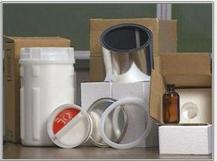
पैकेजिंग
पैकेजिंग के उदाहरण
फाइबरबोर्ड बक्से
ड्रम
पोर्टेबल टैंक
कार्गो टैंक
टैंक कारें
सिलिन्डरों
बैग
लकड़ी के बक्से

Slide 18
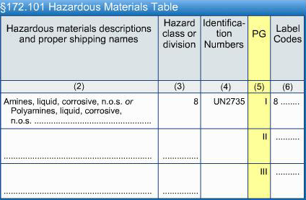
एचएमटी कॉलम 5 - पैकिंग ग्रुप (पीजी)
परिवहन के दौरान हज़मत द्वारा उत्पन्न खतरे की सापेक्ष डिग्री के अनुसार सौंपा गया:
पीजीआई महानतम
पीजीआईआई माध्यम
पीजीआईआई माइनर

Slide 19

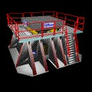
मानक पैकेजिंग प्रदर्शन परीक्षण
ड्रॉप टेस्ट
रिसाव प्रूफनेस
हाइड्रोस्टेटिक दबाव परीक्षण
स्टैकिंग
सहकारिता परीक्षण
पैकेजिंग परीक्षण केवल अमेरिका
कंपन परीक्षण

Slide 20
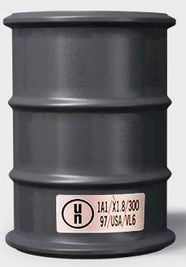
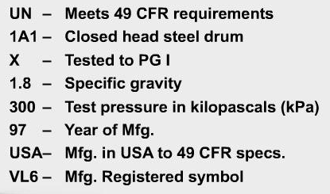
पैकेज अंकन आवश्यकताएँ

Slide 21
खतरनाक सामग्री मानक
एचएमआर ने इसके लिए मानक निर्धारित किए:
वर्गीकरण
पैकेजिंग
खतरा संचार
शिपिंग कागजात
चिह्न, लेबल, तख्तियां
विभिन्न तरीकों से हज़मत परिवहन
हज़मत कर्मचारी प्रशिक्षण और सुरक्षा।
आपातकालीन प्रतिक्रिया जानकारी
सभी खतरे के संचार का मुख्य उद्देश्य यह सुनिश्चित करना है कि खतरनाक जानकारी की आवश्यकता है एचएमआर ने इसके लिए मानक निर्धारित किए:
वर्गीकरण
पैकेजिंग
खतरा संचार
शिपिंग कागजात
चिह्न, लेबल, तख्तियां
विभिन्न तरीकों से हज़मत परिवहन
हज़मत कर्मचारी प्रशिक्षण और सुरक्षा।
आपातकालीन प्रतिक्रिया जानकारी आपातकालीन उत्तरदाताओं द्वारा डी एक मानक प्रारूप में आसानी से उपलब्ध है।

Slide 22
सामान्य शिपिंग पेपर आवश्यकताएँ
सुपाठ्यता
कोड और संक्षिप्ताक्षर
अतिरिक्त जानकारी
बहु-पृष्ठ शिपिंग पेपर
लगातार निगरानी की जा रही है
आपातकालीन प्रतिक्रिया टेलीफोन नंबर
दस्तावेज़ और प्रपत्र

Slide 23
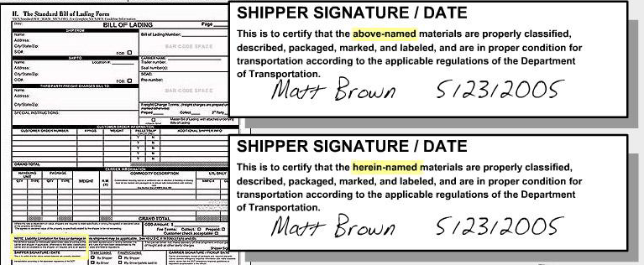
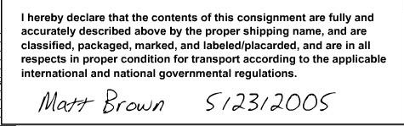
शिपर प्रमाणपत्र
Domestic
International

Slide 24
अंकन, लेबलिंग और प्लेकार्डिंग,
स्‍थायी
अंग्रेजी में लिखा
पैकेज की सतह पर मुद्रित या चिपकाया गया
एक तेजी से विपरीत रंग पृष्ठभूमि पर प्रदर्शित
अन्य लेबल या अनुलग्नकों द्वारा अस्पष्ट
अन्य अंकन से दूर स्थित है

Slide 25
गैर-थोक पैकेजिंग के लिए अंकन आवश्यकताएँ
पहचान संख्या
उचित शिपिंग नाम
तकनीकी नाम
विशेष परमिट की जानकारी
प्राप्तकर्ता या कंसाइनर का नाम और पता
पैकेज के दोनों तरफ और दोनों सिरों पर होना चाहिए
रेल कार पर लोड होने के बाद भी दिखाई देना चाहिए।

Slide 26
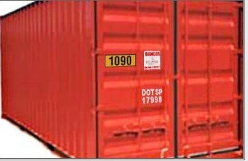
थोक पैकेजिंग के लिए अंकन आवश्यकताएँ
पहचान संख्या
चिह्नों का आकार
खाली पैकेजिंग
धूमक चिह्न

Slide 27
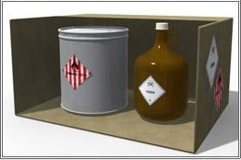
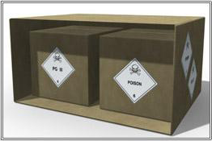
मिश्रित या समेकित पैकेजिंग के लिए लेबल
मिला-जुला
समेकित

Slide 28
प्लेकार्ड विनिर्देश
सामान्य नियम: यदि किसी माल ढुलाई इकाई में हज़मत है तो दोनों तरफ तख्तियां होनी चाहिए और प्रत्येक छोर पर खतरा वर्ग प्रदर्शित होना चाहिए
ताकत और स्थायित्व
डिज़ाइन
फॉर्म की पहचान
अपवाद

Slide 29

उदाहरण: कक्षा 4 की तख्तियां

Slide 30
खतरनाक सामग्री मानक
एचएमआर ने इसके लिए मानक निर्धारित किए:
वर्गीकरण
पैकेजिंग
खतरा संचार
विभिन्न तरीकों से हज़मत परिवहन
हज़मत कर्मचारी प्रशिक्षण और सुरक्षा।
आपातकालीन प्रतिक्रिया जानकारी

Slide 31
वाहक आवश्यकताएँ - राजमार्ग
एचएमआर भाग 177, आम पर लागू होता है, अनुबंध, और निजी मोटर वाहक के परिवहन हज़मत का परिवहन करता है।
फेडरल मोटर कैरियर सेफ्टी रेगुलेशन (FMCSR) का भी पालन करना चाहिए:
ड्राइवर योग्यता
सेवा के घंटे
उपकरण मानक
ड्राइविंग और पार्किंग नियम
शराब और नियंत्रित पदार्थ
वित्तीय जिम्मेदारी
परिचालन आवश्यकताएं

Slide 32
अतिरिक्त मोटर वाहक प्रशिक्षण आवश्यकताएँ
यात्रा से पहले सुरक्षा निरीक्षण
वाहन नियंत्रण और उपकरणों का उपयोग
वाहन का संचालन
सुरंगों, पुलों और रेल क्रॉसिंग पर पैंतरेबाज़ी
वाहनों की उपस्थिति
पार्किंग
धूम्रपान
रूटिंग
घटना की रिपोर्टिंग
सामग्री की लोडिंग/अनलोडिंग

Slide 33
वाहक आवश्यकताएँ - रेल
हज़मत युक्त रेलकारों का निरीक्षण करें।
48 घंटों के भीतर या पहली उपलब्ध ट्रेन पर हज़मत शिपमेंट को अग्रेषित करें।
सभी लागू पृथक्करण आवश्यकताओं का पालन करें।
रेलकारों पर आवश्यक चिह्न और तख्तियां प्रदर्शित करें।
ट्रेन के चालक दल को शिपिंग कागजात ले जाने चाहिए, और सभी हज़मत रेलकारों के वर्तमान स्थान को दिखाने वाला एक दस्तावेज भी होना चाहिए।
एस्कॉर्ट की गई कारों को गार्ड या तकनीकी एस्कॉर्ट्स द्वारा कब्जा कर ली गई कार के बगल में या आगे रखा जाना चाहिए, यदि डिवीजन 1.1, 1.2, 2.3, या 6.1 के रूप में प्लेकार्ड किया गया हो।
टैंक कारों के अलावा लीक होने वाले पैकेजों की मरम्मत, मरम्मत या बचाव ड्रम में रखा जाना चाहिए।

Slide 34
वाहक आवश्यकताएँ - पानी
जहाज द्वारा खतरनाक सामग्री ले जाते समय, अंतर्राष्ट्रीय समुद्री खतरनाक सामान (आईएमडीजी) कोड का उपयोग किया जा सकता है, जब तक कि एचएमआर §171.12 और §176.11 का भी पालन किया जाता है।
49 सीएफआर §176 को ओ के माध्यम से सबपार्ट्स ए में विभाजित किया गया है:
ए-डी: सामान्य जानकारी और परिचालन आवश्यकताएं, और सामान्य हैंडलिंग, भंडारण और पृथक्करण
ईएफ: परिवहन वाहनों और बजरों के लिए विशेष आवश्यकताएं
जीओ: खतरनाक सामग्रियों के विशिष्ट वर्गों के लिए विस्तृत आवश्यकताएं।

Slide 35
वाहक आवश्यकताएँ - वायु
49 सीएफआर §175 में उपभाग ए, बी और सी हैं
उत्तर: विसंगतियों का निरीक्षण करना और स्वीकार करना, दस्तावेज़ीकरण, प्रशिक्षण और रिपोर्टिंग विसंगतियों
बी: खतरनाक लोडिंग, अनलोडिंग और हैंडलिंग, जिसमें मात्रा सीमाएं, भंडारण, कार्गो स्थान और पैकेजों का अभिविन्यास शामिल है
सी: कुछ खतरनाक वर्गों और वस्तुओं, जैसे ज्वलनशील तरल पदार्थ, जहर, रेडियोधर्मी सामग्री और संक्रामक पदार्थों के लिए विशेष आवश्यकताएं

Slide 36
गैर-थोक पैकेजिंग के लिए अंकन आवश्यकताएँ
पहचान संख्या
उचित शिपिंग नाम
तकनीकी नाम
विशेष परमिट की जानकारी
प्राप्तकर्ता या कंसाइनर का नाम और पता
पैकेज के दोनों तरफ और दोनों सिरों पर होना चाहिए
रेल कार पर लोड होने के बाद भी दिखाई देना चाहिए।

Slide 37
विशेष लोडिंग/अनलोडिंग आवश्यकताएँ
विस्फोटकों
ज्वलनशील तरल पदार्थ
भंडारण बैटरी/नाइट्रिक एसिड
गैसों
जहर/टीआईएच
ड्राइवर डिब्बे में सामग्री निषिद्ध
चयनित कक्षा 4 और 5 सामग्री
रेडियोधर्मी सामग्री

Slide 38
पहचान संख्या खोजें
  शिपिंग नामों को सौंपी गई संख्या
  "संयुक्त राष्ट्र"—अंतर्राष्ट्रीय और घरेलू
  "NA"—केवल घरेलू और कनाडाई
  तख्तियों
  आपातकालीन उत्तरदाता

Slide 39
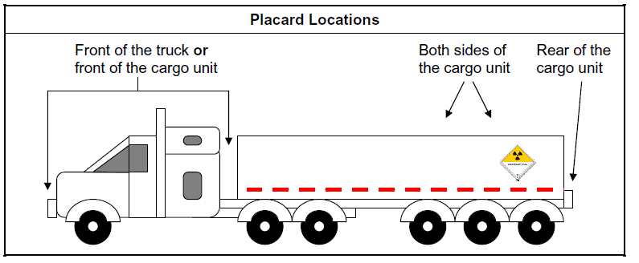
अलमारी

Slide 40

लेबल और प्लेकार्ड पढ़ें
  सभी कंटेनरों पर चेतावनी लेबल पढ़ें
  सुनिश्चित करें कि लेबल खतरे के वर्ग और विभाजन से मेल खाते हैं
  सुनिश्चित करें कि परिवहन वाहनों पर तख्तियां ठीक से लगाई गई हैं
  तख्तियां वाहन के सभी 4 किनारों पर होनी चाहिए

Slide 41
खतरनाक सामग्रियों को पहचानें
  कंटेनर लेबल पढ़ें
  सामग्री सुरक्षा डेटा शीट पढ़ें
  सामान्य खतरनाक सामग्रियों से परिचित हों

Slide 42
शिपिंग दस्तावेज़ों की समीक्षा करें
  उचित शिपिंग नाम की पहचान करें
  खतरा वर्ग की पहचान करें
  पहचान संख्या देखें
  पैकेजिंग समूह की पहचान करें

Slide 43
ट्रकों को लोड करना या उतारना
  लोडिंग या अनलोडिंग शुरू होने से पहले सुरक्षा गाइड की जांच करें
  लोडिंग/अनलोडिंग से पहले इग्निशन कुंजियाँ निकालें
  टैंकों को ओवरफिल या ओवरलोड न करें
  सिलेंडर और पैकेजों को सावधानी से संभालें
  खाली ड्रम के रूप में सावधानी से पूर्ण ड्रम के रूप में संभाल
  बंद कार्गो रिक्त स्थान को अधिभारित न करें; हवा को प्रसारित करने की अनुमति दें
  चलने से पहले सभी एक्सेस फ्लैंज और वाल्व बंद कर दें और पर्याप्त विश्राम समय दें

Slide 44
टैंक ट्रक या रेलकार को लोड करना और उतारना
  वाहन का निरीक्षण करें
  उपयुक्त पीपीई पहनें
  विशिष्ट चेकलिस्ट का पालन करें
  क्षेत्र में रहें
  आपातकालीन प्रतिक्रिया प्रक्रियाओं को जानें
  लोडिंग/अनलोडिंग के बाद प्रक्रियाओं का पालन करें

Slide 45
ड्रम और टोट्स को सुरक्षित रूप से संभालें
  क्षति के लिए कंटेनरों का निरीक्षण करें
  लेबल और चिह्नों की जाँच करें
  कंटेनरों को सावधानी से निकालें
  आपातकालीन प्रक्रियाओं को जानें
  कंटेनरों को भंडारण क्षेत्र में रखें

Slide 46
व्यक्तिगत सुरक्षा उपकरण (पीपीई)
  हमेशा उचित व्यक्तिगत सुरक्षा पहनें
  आंख और चेहरे की रक्षा करें
  दस्ताने का प्रयोग करें
  श्वसन सुरक्षा
  सुरक्षात्मक कपड़े और जूते

Slide 47
रिसाव या रिसाव के लिए आपातकालीन प्रतिक्रिया
  सामग्री प्रबंधन प्रक्रिया को रोकें
  क्षेत्र खाली करें
  दूसरों को सचेत करें
  नियंत्रण और सफाई केवल तभी करें जब अधिकृत और प्रशिक्षित हों

Slide 48
Emergency Contacts
  Fire department
  Police department
  Ambulance
  Medical clinic
  Hospital

Slide 49
बचाव और चिकित्सा उपचार
  बचाव कार्य प्रशिक्षित पेशेवरों पर छोड़ दें
  नामित प्राथमिक चिकित्सा कर्मियों को प्राथमिक चिकित्सा करने दें
  चिकित्सा आपातकालीन प्रक्रियाओं का पालन करें

Slide 50
सुरक्षा योजना
  हर सुविधा के लिए अलग
  जोखिम मूल्यांकन और निवारक उपाय शामिल हैं
  वर्णन करता है कि आवेदक की जानकारी की पुष्टि कैसे की जाती है
  अनधिकृत पहुंच और हैंडलिंग को संबोधित करता है
  रास्ते में जोखिमों का पता

Slide 51
याद रखने योग्य मुख्य बिंदु
  शिपिंग विवरण पढ़ें
  लेबल और प्लेकार्ड चेतावनियों को पढ़ें और उनका पालन करें
  सभी सुरक्षित HAZMAT हैंडलिंग प्रक्रियाओं का पालन करें—वे आपकी जान बचा सकते हैं
  चोट से बचने के लिए उचित पीपीई पहनें
  सुरक्षा प्रक्रियाओं का पालन करें—संदिग्ध लोगों या गतिविधियों की तुरंत रिपोर्ट करें

Slide 52
समीक्षा
इस पाठ को पूरा करने पर, आप निम्न में सक्षम हैं: -
खतरनाक सामग्री का परिवहन।
वर्गीकरण
लेबलिंग
खतरनाक सामानों का परिवहन
पैकेजिंग के प्रकार
रासायनिक परिवहन दुर्घटनाओं को लेबल और प्रबंधित करना।

Slide 53



कोई सवाल ?

Slide 54
मूल्यांकन
प्रश्‍न। DOT Hazmat वर्गीकरण प्रणाली के अनुसार कक्षा 7 क्या है?

Slide 55
धन्यवाद

